Slide 1

Washington Sena de França

Slide 2
Parte I
Introdução

Slide 3
Capítulo 1
O que é Agile Test, afinal?

Slide 4
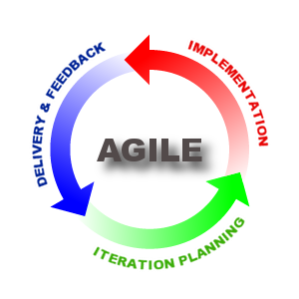
Valores Agile:

Slide 5
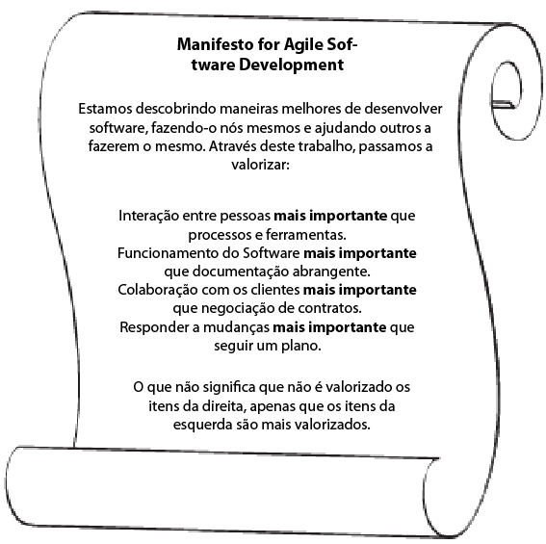

Slide 6
Funções e Atividades em uma Equipe Agile
A estrutura de um Time Agile é definida em:
Equipe do Cliente
Equipe de Desenvolvimento
Interação entre a equipe do cliente e os desenvolvedores

Slide 7
Interação entre a equipe do cliente e os desenvolvedores
Cliente
Desenvolvedor
Tester

Slide 8
O que torna o Agile Test diferente?
Times Tradicionais
Times Agile
Teste em Tradicional vs Testing em Agile

Slide 9
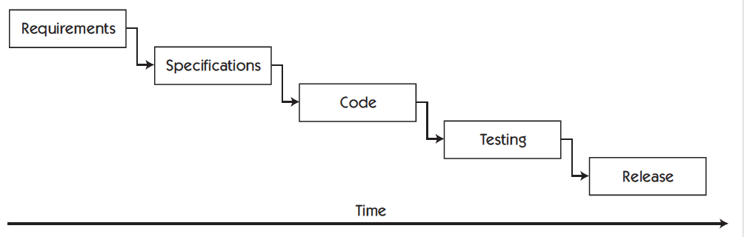
Processo em Equipes Tradicionais

Slide 10
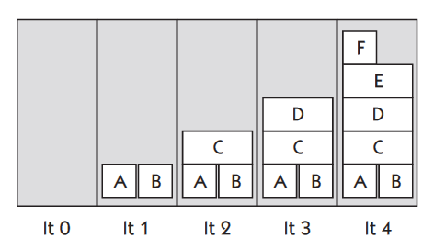
Processo em Equipes Agile

Slide 11
Capítulo 2
10 Princípios para os Agile Testers

Slide 12
Aplicando os princípios e valores do processo Agile
Os princípios considerados importantes para os agiles testers são:
Fornecer feedback frequentemente
Liberar entregáveis funcionais ao cliente
Comunicação
Ter coragem
Se possível, faça o simples
Sempre Buscar Melhorias
Adaptar-se as mudanças
Equipe Compacta
Foco na equipe
Divirta-se

Slide 13

Fornecer feedback frequentemente
Reportar frequentemente o estado do projeto.

Slide 14

Liberar entregáveis funcionais ao cliente
Entregar o que o cliente precisa.

Slide 15

Comunicação
Comunicação constante com a equipe e o cliente.

Slide 16

Ter coragem
Coragem para cometer erros.

Slide 17

Se possível, faça o simples
Procure solucionar os problemas da forma mais simples possível.

Slide 18

Sempre Buscar Melhorias
Sempre tentando usar novas tecnologias no desenvolviemnto.

Slide 19

Adaptar-se as mudanças
Responda positivamente as mudanças, mas sempre seguindo o plano.

Slide 20

Equipe Compacta
Quando algo falhar, toda a equipe deve se esforçar para solucionar o problema.

Slide 21

Foco na equipe
Todos os membros no Time Agile tem o mesmo valor.

Slide 22

Divirta-se
Trabalhe fazendo o que gosta.

